Slide 1

第3章 Spring Boot数据访问
Spring Boot整合MyBatis的使用
Spring Boot整合JPA的使用
Spring Boot整合Redis的使用

Slide 2
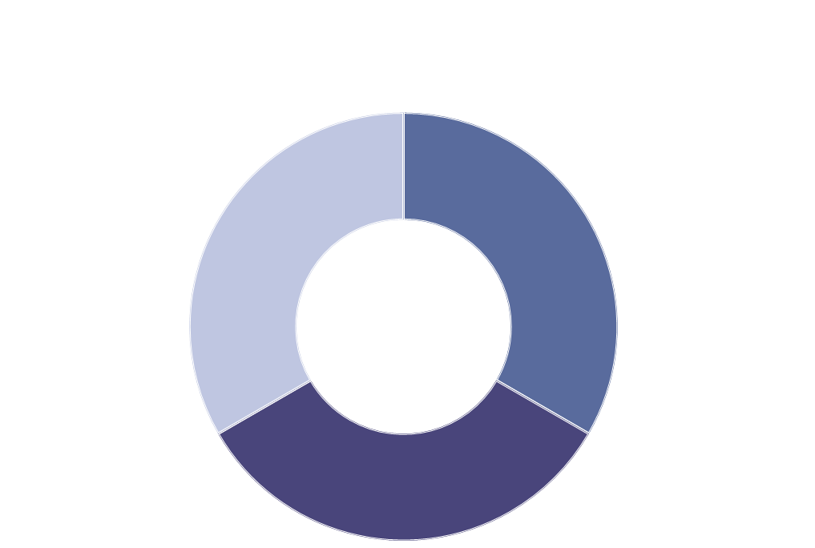
✎ 学习目标
1
掌握Spring Boot整合MyBatis的使用
掌握Spring Boot整合JPA的使用
2
掌 握
掌 握
掌 握
掌握Spring Boot整合Redis的使用
3

Slide 3
 目录
3.1
Spring Boot 数据访问概述
3.2
Spring Boot 整合 MyBatis
☞点击查看本案例相关知识点
3.3
Spring Boot 整合JPA
☞点击查看本案例相关知识点
3.4
Spring Boot 整合 Redis
☞点击查看本案例相关知识点

Slide 4


 知识架构
3.2 Spring Boot 整合MyBatis
1
基础环境搭建
2
使用注解的方式整合 MyBatis
3
    使用配置文件的方式整合 MyBatis

Slide 5
 知识架构
3.3 Spring Boot 整合JPA
1
Spring Data JPA介绍
2
使用Spring Boot整合JPA

Slide 6
 知识架构
3.4 Spring Boot 整合Redis
1
Redis 介绍
2
使用Spring Boot 整合Redis

Slide 7

章节概要
在开发中，通常会涉及到对数据库的数据进行操作，Spring Boot在简化项目开发以及实现自动化配置的基础上，对关系型数据库和非关系型数据库的访问操作都提供了非常好的整合支持。
本章，将对Spring Boot的数据访问进行介绍，并对常用的数据操作框架进行整合讲解。

Slide 8


3.1 SpringBoot数据访问
Spring Boot 数据访问概述
概述
Spring Boot默认采用整合SpringData的方式统一处理数据访问层，通过添加大量自动配置，引入各种数据访问模板xxxTemplate以及统一的Repository接口，从而达到简化数据访问层的操作。

Slide 9
3.1 SpringBoot数据访问
Spring Boot 数据访问概述
Spring Boot提供的常见数据库依赖启动器
名称 | 对应数据库
spring-boot-starter-data-jpa | Spring Data JPA Hibernate
spring-boot-starter-data-mongodb | MongoDB Spring Data MongoDB
spring-boot-starter-data-neo4j | Neo4j图数据库 Spring Data Neo4j
spring-boot-starter-data-redis | Redis

Slide 10
3.2 Spring Boot 整合MyBatis
基础环境搭建
搭建步骤：
数据准备：创建数据库、数据表并插入一定的数据
创建项目，引入相应的启动器：使用Spring Initializr的方式构建项目，选择MySQL和MyBatis依赖,编写实体类。
编写配置文件：在配置文件中进行数据库连接配置以及进行第三方数据源的默认参数覆盖。

Slide 11
3.2 Spring Boot 整合MyBatis
基础环境搭建
① 创建数据库
CREATE DATABASE springbootdata;

Slide 12
3.2 Spring Boot 整合MyBatis
基础环境搭建
② 创建数据表t_article
CREATE TABLE `t_article` (
`id` int(20) NOT NULL AUTO_INCREMENT COMMENT '文章id',
`title` varchar(200) DEFAULT NULL COMMENT '文章标题',
`content` longtext COMMENT '文章内容',
PRIMARY KEY (`id`)
) ENGINE=InnoDB AUTO_INCREMENT=2 DEFAULT CHARSET=utf8;

Slide 13
3.2 Spring Boot 整合MyBatis
基础环境搭建
③ 向数据表t_article插入相关数据
INSERT INTO `t_article` VALUES ('1', 'Spring Boot基础入门', '从入门到精通讲解...');
INSERT INTO `t_article` VALUES ('2', 'Spring Cloud基础入门', '从入门到精通讲解...');

Slide 14
3.2 Spring Boot 整合MyBatis
基础环境搭建
④ 创建数据表t_comment
CREATE TABLE `t_comment` (
`id` int(20) NOT NULL AUTO_INCREMENT COMMENT '评论id',
`content` longtext COMMENT '评论内容',
`author` varchar(200) DEFAULT NULL COMMENT '评论作者',
`a_id` int(20) DEFAULT NULL COMMENT '关联的文章id',
PRIMARY KEY (`id`)
) ENGINE=InnoDB AUTO_INCREMENT=3 DEFAULT CHARSET=utf8;

Slide 15
3.2 Spring Boot 整合MyBatis
基础环境搭建
⑤ 向数据表t_comment插入相关数据
INSERT INTO `t_comment` VALUES ('1', '很全、很详细', '狂奔的蜗牛', '1');
INSERT INTO `t_comment` VALUES ('2', '赞一个', 'tom', '1');
INSERT INTO `t_comment` VALUES ('3', '很详细', 'kitty', '1');
INSERT INTO `t_comment` VALUES ('4', '很好，非常详细', '张三', '1');
INSERT INTO `t_comment` VALUES ('5', '很不错', '张杨', '2');

Slide 16
3.2 Spring Boot 整合MyBatis
基础环境搭建
⑥ 创建项目，引入MySQL和MyBatis的依赖启动器
⑦ 编写实体类Comment和Article
Comment
Article
public class Comment {
private Integer id;
private String content;
private String author;
private Integer aId;}
public class Article {
private Integer id;
private String title;
private String content;
private List<Comment> commentList;}

Slide 17
3.2 Spring Boot 整合MyBatis
基础环境搭建
⑧ 编写配置文件
1、在全局配置文件中进行数据库连接配置
spring.datasource.url=jdbc:mysql://localhost:3306/springbootdata?serverTimezone=UTC
spring.datasource.username=root
spring.datasource.password=root

Slide 18
3.2 Spring Boot 整合MyBatis
基础环境搭建
⑧ 编写配置文件
2、设置数据源类型配置（以阿里巴巴的Druid数据源为例）
<dependency>
<groupId>com.alibaba</groupId>
<artifactId>druid-spring-boot-starter</artifactId>
<version>1.1.10</version>
</dependency>

Slide 19
3.2 Spring Boot 整合MyBatis
基础环境搭建
⑨ 在全局配置文件中设置属性
如果在开发过程中，需要对这些第三方Druid的运行参数进行重新设置，必须在application.properties配置文件中进行默认参数覆盖。
spring.datasource.type = com.alibaba.druid.pool.DruidDataSource
spring.datasource.initialSize=20
spring.datasource.minIdle=10
spring.datasource.maxActive=100

Slide 20

3.2 Spring Boot 整合MyBatis
使用注解方式整合MyBatis
整合步骤：
创建Mapper接口文件：@Mapper
编写测试方法进行接口方法测试及整合测试

Slide 21
3.2 Spring Boot 整合MyBatis
使用注解方式整合MyBatis
① 创建Mapper接口文件
查询数据操作：
@Select("SELECT * FROM t_comment WHERE id =#{id}")
public Comment findById(Integer id);
插入数据操作：
@Insert("INSERT INTO t_comment(content,author,a_id) " +
"values (#{content},#{author},#{aId})")
public int insertComment(Comment comment);

Slide 22
3.2 Spring Boot 整合MyBatis
使用注解方式整合MyBatis
① 创建Mapper接口文件
更新数据操作：
@Update("UPDATE t_comment SET content=#{content} WHERE id=#{id}")
public int updateComment(Comment comment);
删除数据操作：
@Delete("DELETE FROM t_comment WHERE id=#{id}")
public int deleteComment(Integer id);}

Slide 23
3.2 Spring Boot 整合MyBatis
使用注解方式整合MyBatis
② 编写测试方法进行接口方法测试以及整合测试
@RunWith(SpringRunner.class)
@SpringBootTest
public class Chapter03ApplicationTests {
@Autowired
private CommentMapper commentMapper;
@Test
public void selectComment() {
Comment comment = commentMapper.findById(1);
System.out.println(comment);}}

Slide 24
3.2 Spring Boot 整合 MyBatis
使用配置文件方式整合 MyBatis
整合步骤：
创建Mapper接口文件：@Mapper
创建XML映射文件：编写对应的SQL语句
在全局文件中配置XML映射文件路径以及实体类别名映射路径
编写测试方法进行接口方法测试及整合测试

Slide 25
3.2 Spring Boot 整合 MyBatis
使用配置文件方式整合 MyBatis
① 创建Mapper接口文件：
@Mapper
public interface ArticleMapper {
public Article selectArticle(Integer id);
public int updateArticle(Article article);
}

Slide 26
3.2 Spring Boot 整合 MyBatis
使用配置文件方式整合 MyBatis
② 创建XML映射文件ArticleMapper.xml
<mapper namespace="com.itheima.mapper.ArticleMapper">
查询操作：
<select id="selectArticle" resultMap="articleWithComment">
SELECT a.*,c.id c_id,c.content c_content,c.author
FROM t_article a,t_comment c
WHERE a.id=c.a_id AND a.id = #{id}
</select>

Slide 27
3.2 Spring Boot 整合 MyBatis
使用配置文件方式整合 MyBatis
② 创建XML映射文件ArticleMapper.xml
更新操作：
<update id="updateArticle" parameterType="Article" >
UPDATE t_article
<set>
<if test="title !=null and title !=''">
title=#{title},
</if>
<if test="content !=null and content !=''">
content=#{content}
</if>
</set>
WHERE id=#{id}
</update>

Slide 28
3.2 Spring Boot 整合 MyBatis
使用配置文件方式整合 MyBatis
② 创建XML映射文件ArticleMapper.xml
结果集：
<resultMap id="articleWithComment" type="Article">
<id property="id" column="id" />
<result property="title" column="title" />
<result property="content" column="content" />
<collection property="commentList" ofType="Comment">
<id property="id" column="c_id" />
<result property="content" column="c_content" />
<result property="author" column="author" />
</collection>
</resultMap>

Slide 29
3.2 Spring Boot 整合 MyBatis
使用配置文件方式整合 MyBatis
③ 配置XML映射文件路径
#配置MyBatis的xml配置文件路径
mybatis.mapper-locations=classpath:mapper/*.xml
#配置XML映射文件中指定的实体类别名路径
mybatis.type-aliases-package=com.itheima.domain

Slide 30
3.2 Spring Boot 整合 MyBatis
使用配置文件方式整合 MyBatis
④ 编写单元测试对接口进行测试
@Autowired
private ArticleMapper articleMapper;
@Test
public void selectArticle() {
Article article = articleMapper.selectArticle(1);
System.out.println(article);
}

Slide 31

3.3 Spring Boot 整合JPA
Spring Data JPA 介绍
Spring Data JPA简介
Spring Data JPA是Spring基于ORM框架、JPA规范的基础上封装的一套JPA应用框架，它提供了增删改查等常用功能，使开发者可以用较少的代码实现数据操作，同时还易于扩展。

Slide 32
3.3 Spring Boot 整合JPA
Spring Data JPA 介绍
Spring Data JPA基本使用
编写ORM实体类：实体类与数据表进行映射，并且配置好映射关系。
编写Repository接口：针对不同的表数据操作编写各自对应的Repositor接口，并根据需要编写对应的数据操作方法。

Slide 33
3.3 Spring Boot 整合JPA
Spring Data JPA 介绍
① 编写ORM实体类
@Entity(name = "t_comment")
public class Discuss {
@Id
@GeneratedValue(strategy =GenerationType.IDENTITY)
private Integer id;
@Column(name = "a_id")
private Integer aId;
// 省略getXX()和setXX()方法
}

Slide 34
3.3 Spring Boot 整合JPA
Spring Data JPA 介绍
② 编写Repository接口DiscussRepository
查询author非空的Discuss评论信息
public List<Discuss> findByAuthorNotNull();
通过文章id分页查询出Discuss评论信息。
@Query("SELECT c FROM t_comment c WHERE c.aId = ?1")
public List<Discuss> getDiscussPaged(Integer aid,Pageable pageable);

Slide 35
3.3 Spring Boot 整合JPA
Spring Data JPA 介绍
② 编写Repository接口DiscussRepository
通过文章id分页查询出Discuss评论信息。
@Query(value = "SELECT * FROM t_comment WHERE a_Id = ?1",nativeQuery = true)
public List<Discuss> getDiscussPaged2(Integer aid,Pageable pageable);
注：
与getDiscussPaged()方法的参数和作用完全一样。
区别是该方法上方的@Query注解将nativeQuery属性设置为了true，用来编写原生SQL语句。

Slide 36
3.3 Spring Boot 整合JPA
Spring Data JPA 介绍
② 编写Repository接口DiscussRepository
对数据进行更新和删除操作
@Transactional
@Modifying
@Query("UPDATE t_comment c SET c.author = ?1 WHERE c.id = ?2")
public int updateDiscuss(String author,Integer id);
@Transactional
@Modifying
@Query("DELETE t_comment c WHERE c.id = ?1")
public int deleteDiscuss(Integer id);

Slide 37

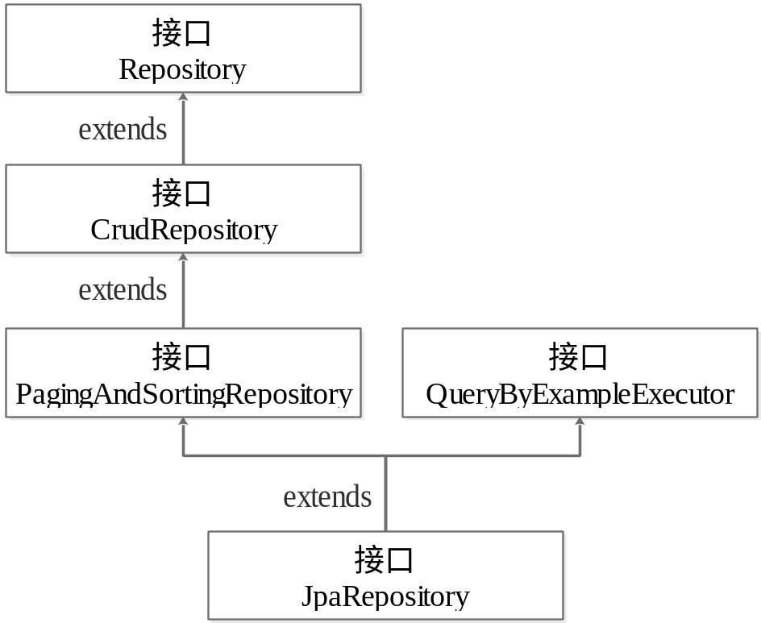
3.3 Spring Boot 整合JPA
Spring Data JPA 介绍
Repository继承关系
使用Spring Data JPA自定义Repository接口，必须继承XXRepository<T, ID>接口。

Slide 38


3.3 Spring Boot 整合JPA
Spring Data JPA 介绍
使用Spring Data JPA进行数据操作的多种实现方式
如果自定义接口继承了JpaRepository接口，则默认包含了一些常用的CRUD方法。
自定义Repository接口中，可以使用@Query注解配合SQL语句进行数据的查、改、删操作。
自定义Repository接口中，可以直接使用方法名关键字进行查询操作。

Slide 39
3.3 Spring Boot 整合JPA
Spring Data JPA 介绍
自定义Repository接口中的@Transactional注解
在自定义的Repository接口中，针对数据的变更操作（修改、删除），无论是否使用了@Query注解，都必须在方法上方添加@Transactional注解进行事务管理，否则程序执行就会出现InvalidDataAccessApiUsageException异常。
如果在调用Repository接口方法的业务层Service类上已经添加了@Transactional注解进行事务管理，那么Repository接口文件中就可以省略@Transactional注解。

Slide 40

3.3 Spring Boot 整合JPA
Spring Data JPA 介绍
变更操作，要配合使用@Query与Modify注解
在自定义的Repository接口中，使用@Query注解方式执行数据变更操作（修改、删除），除了要使用@Query注解，还必须添加@Modifying注解表示数据变更。

Slide 41

3.3 Spring Boot 整合JPA
Spring Data JPA 介绍
变更操作，要配合使用@Query与Modify注解
在自定义的Repository接口中，使用@Query注解方式执行数据变更操作（修改、删除），除了要使用@Query注解，还必须添加@Modifying注解表示数据变更。
JPA还支持使用Example实例进行复杂条件查询

Slide 42
3.3 Spring Boot 整合JPA
使用Spring Boot 整合 JPA
整合步骤：
在pom文件中添加Spring Data JPA依赖启动器
编写ORM实体类
编写Repository接口
编写单元测试进行接口方法测试及整合测试

Slide 43
3.3 Spring Boot 整合JPA
使用Spring Boot 整合 JPA
① 在pom文件中添加Spring Data JPA依赖启动器
<dependency>
<groupId>org.springframework.boot</groupId>
<artifactId>spring-boot-starter-data-jpa</artifactId>
</dependency>

Slide 44
3.3 Spring Boot 整合JPA
使用Spring Boot 整合 JPA
② 编写ORM实体类
@Entity(name = "t_comment")
public class Discuss {
@Id
@GeneratedValue(strategy = GenerationType.IDENTITY)
private Integer id;
private String content;
private String author;
@Column(name = "a_id")
private Integer aId;
}

Slide 45
3.3 Spring Boot 整合JPA
使用Spring Boot 整合 JPA
③ 编写Repository接口DiscussRepository
查询author非空的Discuss评论集合
public List<Discuss> findByAuthorNotNull();
2、根据文章id分页查询Discuss评论集合
@Query("SELECT c FROM t_comment c WHERE c.aId = ?1")
public List<Discuss> getDiscussPaged(Integer aid,Pageable pageable);

Slide 46
3.3 Spring Boot 整合JPA
使用Spring Boot 整合 JPA
③ 编写Repository接口DiscussRepository
3、使用元素SQL语句，根据文章id分页查询Discuss评论集合
@Query(value = "SELECT * FROM t_comment WHERE a_Id = ?1",nativeQuery = true)
public List<Discuss> getDiscussPaged2(Integer aid,Pageable pageable);
4、根据评论id修改评论作者author
@Transactional
@Modifying
@Query("UPDATE t_comment c SET c.author = ?1 WHERE c.id = ?2")
public int updateDiscuss(String author,Integer id);

Slide 47
3.3 Spring Boot 整合JPA
使用Spring Boot 整合 JPA
③ 编写Repository接口DiscussRepository
5、根据评论id删除评论
@Transactional
@Modifying
@Query("DELETE t_comment c WHERE c.id = ?1")
public int deleteDiscuss(Integer id);

Slide 48
3.3 Spring Boot 整合JPA
使用Spring Boot 整合 JPA
④ 编写测试方法
@RunWith(SpringRunner.class)
@SpringBootTest
public class JpaTests {
@Autowired
private DiscussRepository repository;
@Test
public void selectCommentByKeys() {
List<Discuss> list = repository.findByAuthorNotNull();
System.out.println(list); }
…
}

Slide 49
3.4 Spring Boot 整合Redis
Redis 介绍
Redis简介
Redis 是一个开源（BSD许可）的、内存中的数据结构存储系统，它可以用作数据库、缓存和消息中间件，并提供多种语言的API。

Slide 50

3.4 Spring Boot 整合Redis
Redis 介绍
Redis优点
存取速度快：Redis速度非常快，每秒可执行大约110000次的设值操作，或者执行81000次的读取操作。
支持丰富的数据类型：Redis支持开发人员常用的大多数数据类型，例如列表、集合、排序集和散列等。
操作具有原子性：所有Redis操作都是原子操作，这确保如果两个客户端并发访问，Redis服务器能接收更新后的值。
提供多种功能：Redis提供了多种功能特性，可用作非关系型数据库、缓存中间件、消息中间件等。

Slide 51
3.4 Spring Boot 整合Redis
使用Spring Boot 整合 Redis
整合步骤：
在pom文件中添加Spring Data Redis依赖启动器
编写实体类
编写Repository接口
在全局配置文件application.properties中添加Redis数据库连接配置
编写单元测试进行接口方法测试以及整合测试

Slide 52
3.4 Spring Boot 整合Redis
使用Spring Boot 整合 Redis
① 在pom文件中添加Spring Data Redis依赖启动器
<dependency>
<groupId>org.springframework.boot</groupId>
<artifactId>spring-boot-starter-data-redis</artifactId>
</dependency>

Slide 53
3.4 Spring Boot 整合Redis
使用Spring Boot 整合 Redis
② 编写实体类Person
@RedisHash("persons")
public class Person {
@Id
private String id;
@Indexed
private String firstname;
@Indexed
private String lastname;
private Address address;
private List<Family> familyList;}

Slide 54
3.4 Spring Boot 整合Redis
使用Spring Boot 整合 Redis
② 编写实体类Address
public class Address {
@Indexed
private String city;
@Indexed
private String country;
}

Slide 55
3.4 Spring Boot 整合Redis
使用Spring Boot 整合 Redis
② 编写实体类Family
public class Family {
@Indexed
private String type;
@Indexed
private String username;}

Slide 56
3.4 Spring Boot 整合Redis
使用Spring Boot 整合 Redis
③ 编写Repository接口PersonRepository
public interface PersonRepository extends CrudRepository<Person, String> {
List<Person> findByLastname(String lastname);
Page<Person> findPersonByLastname(String lastname, Pageable page);
List<Person> findByFirstnameAndLastname(String firstname, String lastname);
List<Person> findByAddress_City(String city);
List<Person> findByFamilyList_Username(String username);
}

Slide 57
3.4 Spring Boot 整合Redis
使用Spring Boot 整合 Redis
④ Redis数据库连接配置
spring.redis.host=127.0.0.1
spring.redis.port=6379
spring.redis.password=

Slide 58
3.4 Spring Boot 整合Redis
使用Spring Boot 整合 Redis
⑤ 编写测试方法整合测试
@RunWith(SpringRunner.class)
@SpringBootTest
public class RedisTests {
@Autowired
private PersonRepository repository;
@Test
public void selectPerson() {
List<Person> list = repository.findByAddress_City("北京");
System.out.println(list);}
…
}

